Slide 1
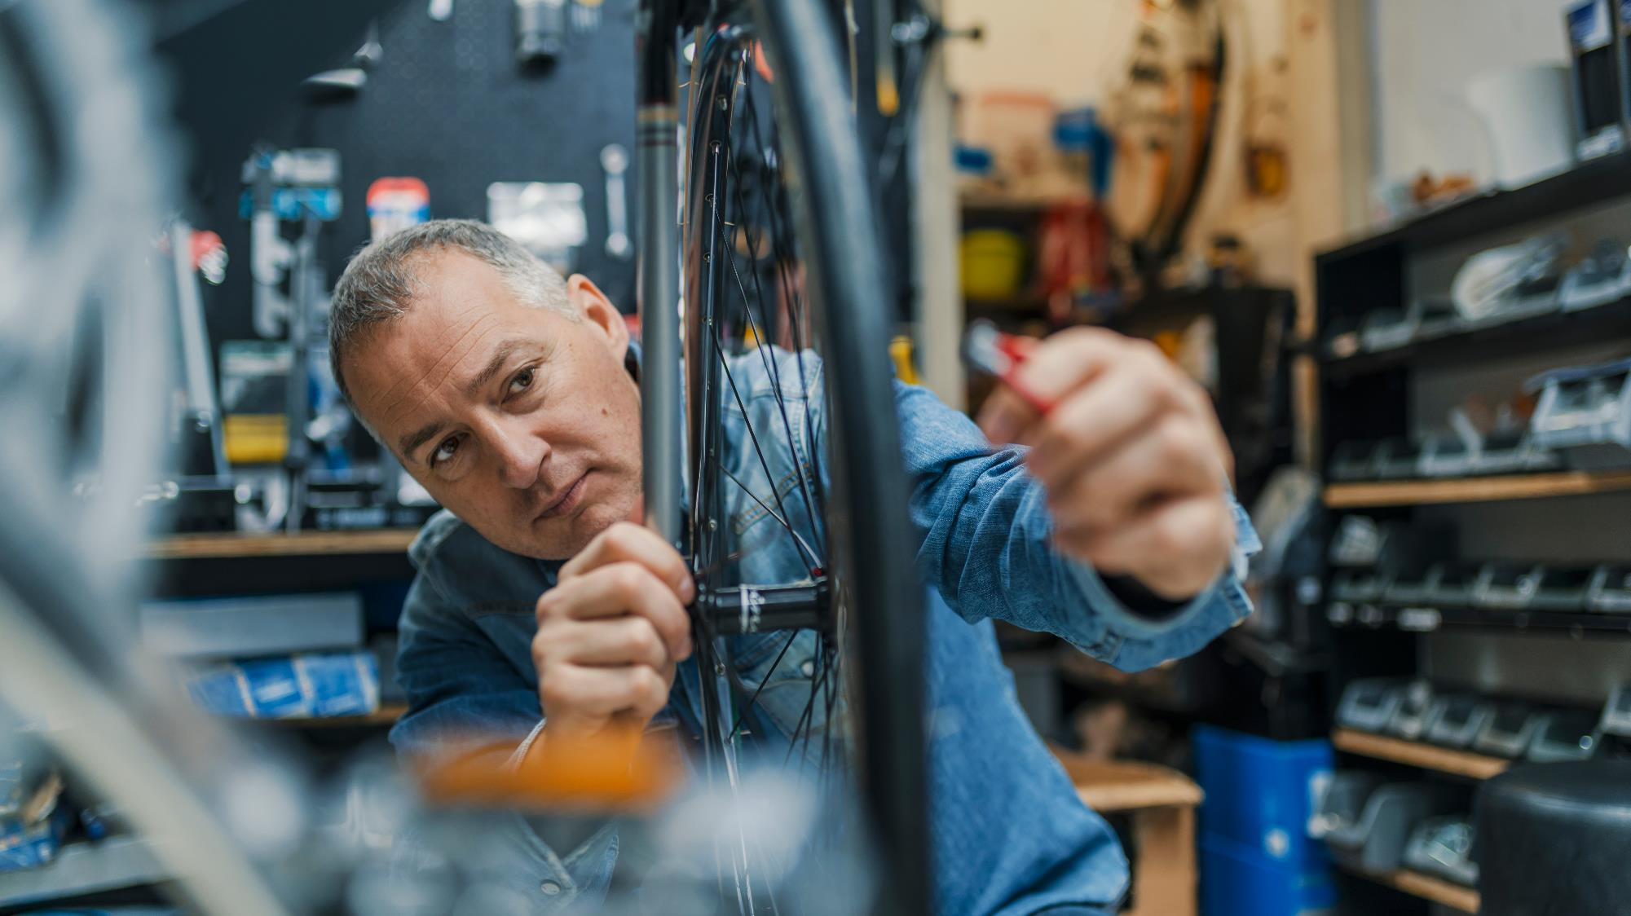
«Re-Cycling» Module de formation
Vélo durable et circulaire
IBIS Consortium
Notes:
1

Slide 2
Table de matières
Introduction.
Économie du vélo : des modèles linéaires aux modèles circulaire
1. Économie linéaire ou circulaire
2. Au-delà d'une économie linéaire dans le secteur du vélo
3. Obsolescence programmée
4. Aucun composant standard
Améliorer la circularité dans le secteur du vélo
5. Phases de circularité
PRODUCTION
6. Eco-conception
7. Des matériaux plus durables
ACHAT ET UTILISATION
8. Modèles économiques circulaires
9. Vélo partagé
10. Location de vélo ou leasing
11. Modèle de performances
REUTILISATION /REPARATION
Les ateliers vélos d’autoréparation
Le passeport vélo
RE /APRES UTILISATION
14.Systèmes de reprise
15.Remise à neuf
16.Matériaux de recyclage
2

Slide 3
INTRODUCTION
Le vélo est l’une des activités et un moyen de transport disponible le plus durable et réponds à un large éventail de problèmes : pollution, embouteillages, maladie, du changement climatique à la cohésion sociale et à la réduction de la pauvreté
Cependant, il ne suffit pas de considérer le vélo comme une pratique de mobilité verte. Nous devons considérer le vélo comme un produit qui, comme tout produit, a une fin de vie
3
Notes:
3

Slide 4
INTRODUCTION
Il est, en effet, important de séparer « la pratique cyclable » du « vélo » en tant que produit qui présente des risques de non-durabilité et peut laisser une empreinte carbone importante.
Les principes de l’économie circulaire devraient être davantage adoptés par les acteur opérant dans le secteur du vélo. Producteurs, distributeurs, vendeurs et cyclistes sont appelés à l’action pour changer la façon dont les vélos sont conçus, vendus, utilisés, réutilisés et éliminés.
4
Notes:
4

Slide 5
Économie du vélo : des modèles linéaires aux modèles circulaire
February, 2019

Slide 6
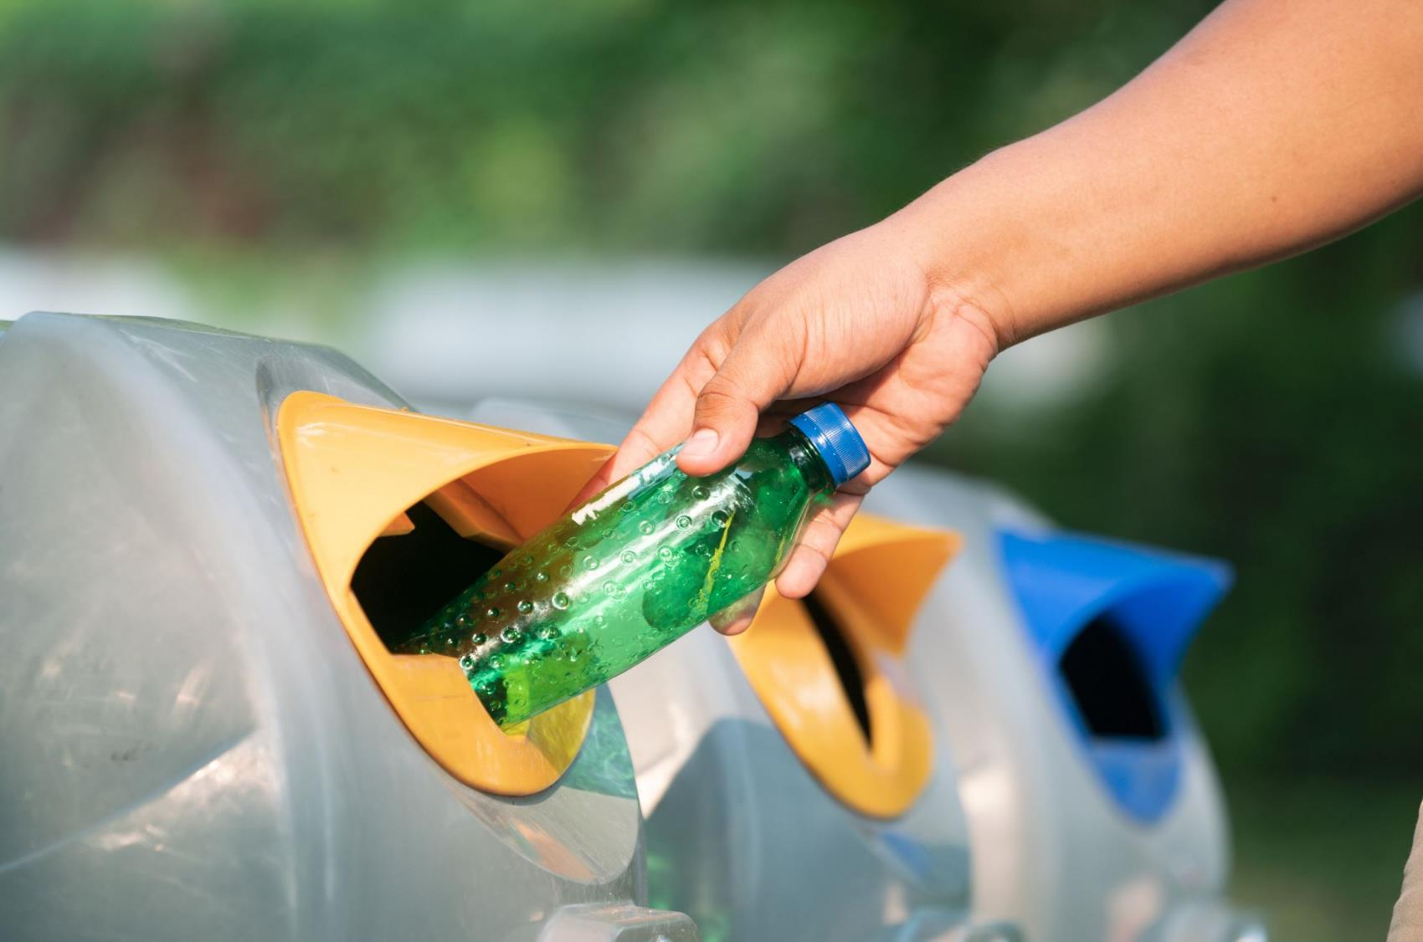
Economie linéaire ou circulaire
En mars 2020, la Commission européenne a publié le nouveau « Plan d'action pour l'économie circulaire » visant à accélérer la transition vers une économie circulaire¹.
Le concept de « circularité » vise à remplacer l’approche linéaire actuelle « prendre-faire-jeter » par des processus circulaires.
Dans une économie linéaire, nous extrayons des matières premières que nous transformons en un produit qui est jeté après utilisation comme déchet.
L’économie circulaire est un modèle différent de production et de consommation.
6

Slide 7
Economie linéaire ou circulaire
Premièrement, le produit est conçu pour conserver de la valeur à chaque étape de son cycle de vie ;
puis, pendant la phase d'utilisation, la valeur du produit est préservée en le partageant, en le réutilisant et en le réparant ;
enfin, pendant la phase de post-utilisation, sa valeur est récupérée grâce à la remise à neuf, à la refabrication ou au recyclage.
De cette manière, le cycle de vie des produits est prolongé et les déchets sont réduits au minimum.
Ce cadre circulaire devrait être appliqué pour repenser le cycle de vie du vélo.
7
7
Notes:
7

Slide 8
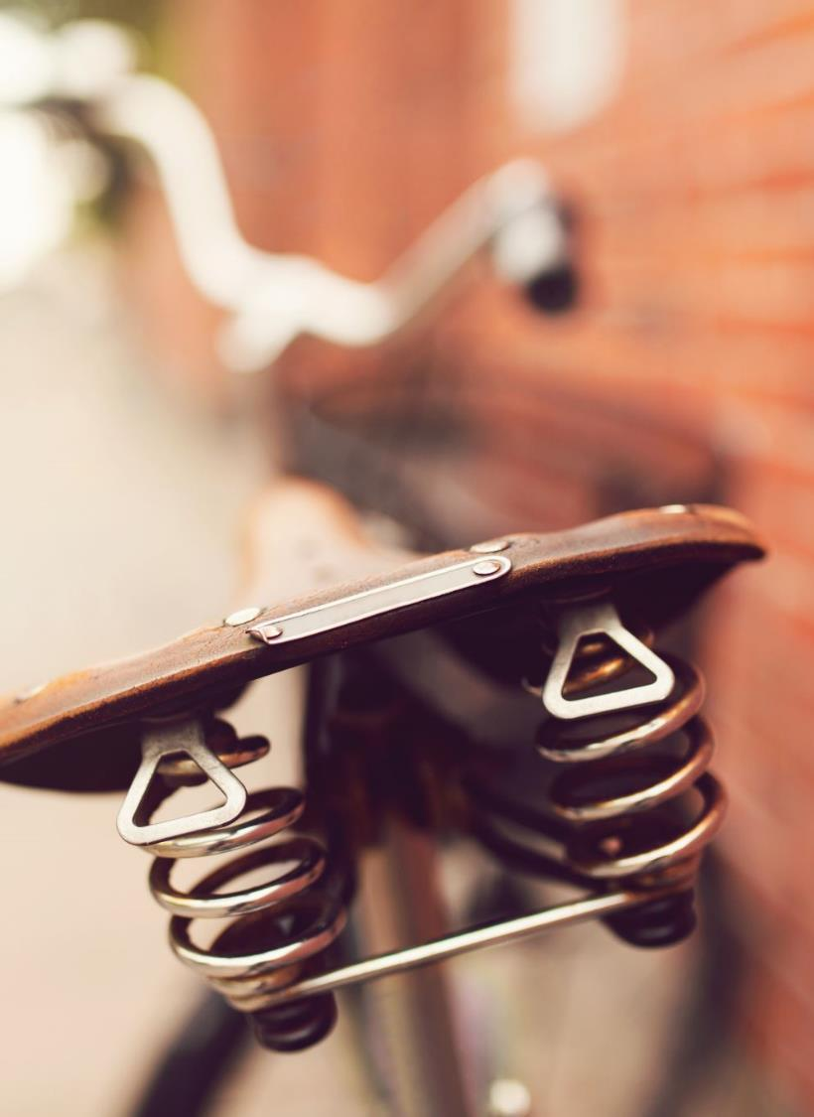
Au-delà d’une économie linéaire dans le secteur du vélo
L’industrie du vélo est aujourd’hui constituée d’une surabondance de vélos répondant à divers besoins.
Cette variété répond aux différents besoins des cyclistes, mais elle produit également différents types de déchets.
On estime qu’environ 15 millions de vélos sont jetés chaque année dans le monde par leurs propriétaires et nombre d’entre eux finissent dans les décharges².
Il y a donc un besoin urgent de circularité dans ce secteur, mais il existe des obstacles créés par le modèle traditionnel production-consommation-gaspillage qui entravent ce processus.
Outre la production excédentaire de vélos, l'obsolescence programmée et le manque de composants standards sont les principaux problèmes à résoudre.
8

Slide 9
Obsolescence programmée
L’obsolescence programmée consiste à concevoir des produits avec une durée de vie limitée, pour s’assurer que les consommateurs achèteront de nouveaux produits. Sur le marché de masse du vélo, de nombreux vélos sont des produits de mauvaise qualité, conçus pour durer « moins de 100 heures de conduite » et qui sont irréparables. Cela crée une quantité inacceptable de déchets³.
Sur le marché de niche des vélos de niveau professionnel, qui garantissent des performances élevées et durent plus longtemps, les fabricants font souvent peu d'innovations qui réduisent la compatibilité des générations précédentes de vélos et rendent difficile la recherche de pièces de rechange à réparer. C'est aussi une sorte d'obsolescence technique.
Cette obsolescence technique va souvent de pair avec une obsolescence stylistique. Toutes les grandes marques de l'industrie du vélo présentent chaque année une nouvelle collection en série limitée et la commercialisent d'une manière qui met le consommateur mal à l'aise avec l'ancien modèle⁴.
9

Slide 10
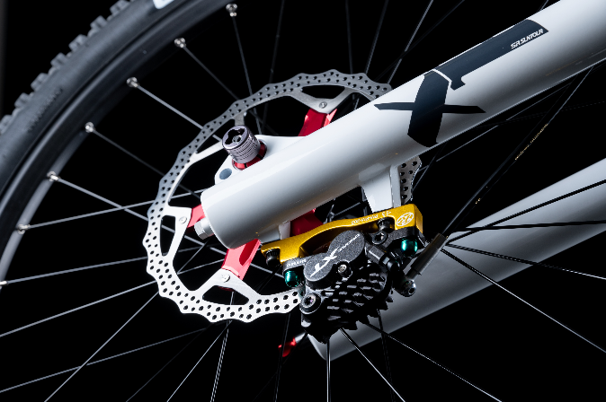
Aucun composant standard
L'obsolescence technique augmente la production de composants différents qui ne sont plus compatibles, faute de normes communes. Il s’agit d’un obstacle à l’entretien et à la réparation des vélos, entraînant un énorme gaspillage de pièces de rechange⁴.
Les manettes de vitesse, dérailleurs, chaînes et cassettes deviennent des déchets si l'une des pièces du groupe tombe en panne et n'est plus disponible comme pièce de rechange.
Pour les mécaniciens de vélo, déterminer quelles pièces sont compatibles avec un cadre et entre elles prend du temps et nécessite un vaste stock de pièces et d'outils pour que tout fonctionne ensemble.
Chaque nouvelle norme nécessite un nouvel ensemble d’outils spécifiques.
De plus, des informations fiables sur les pièces et leur compatibilité ne sont pas facilement disponibles
10
Notes:
10

Slide 11
Améliorer la circularité dans le secteur du vélo
February, 2019

Slide 12
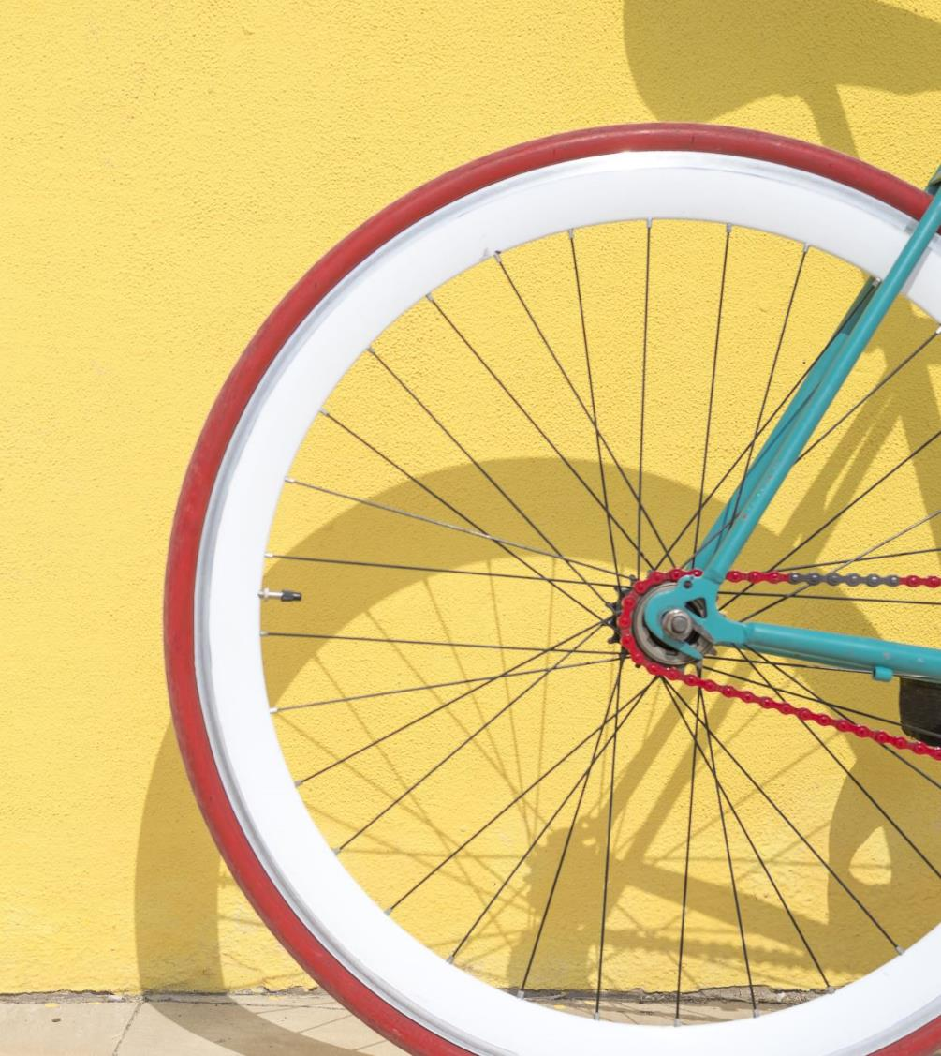
Phases de circularité
Une approche plus circulaire dans le secteur du vélo pourrait être recherchée tout au long du cycle de vie du produit, en commençant par la conception du vélo, en passant par différents modèles de vente, de nouveaux modes de consommation, la réutilisation et la redistribution des vélos, le retour du vélo au magasin à la fin. de leur vie et la valeur récupérée des vélos usagés.
Dans les diapositives suivantes, nous présenterons les solutions circulaires qui peuvent être adoptées lors de :
Production
Achat et utilisation
Après utilisation
12
Notes:
12

Slide 13
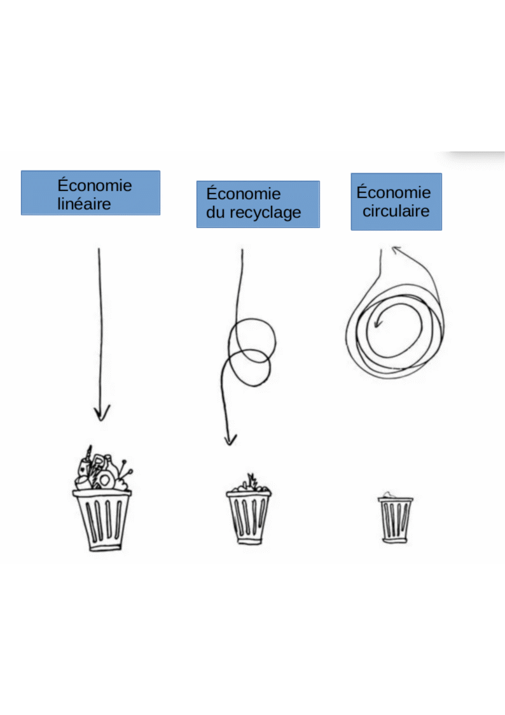
Eco-conception
Au lieu de concevoir un produit qui correspond aux tendances de la mode à court terme, le défi pour les concepteurs de produits est d’examiner le produit en prenant comme point de départ la fin de vie du produit.
« Eco-conception » signifie que les concepteurs doivent s'efforcer de conserver la valeur du vélo le plus longtemps possible. Premièrement, les vélos doivent être conçus pour durer plus longtemps, avec une norme de durabilité d'au moins 500 heures de conduite pour les vélos du marché de masse.
Ensuite, les vélos doivent être conçus pour être faciles à entretenir et à réparer. Les fabricants doivent concevoir des vélos avec des pièces interchangeables, compatibles, adaptables et évolutives pour permettre de mélanger des composants nouveaux et réutilisés dans les groupes motopropulseurs.
Des manuels d’entretien et de réparation doivent également être fournis ^{5,6}.
Phase de production
13

Slide 14
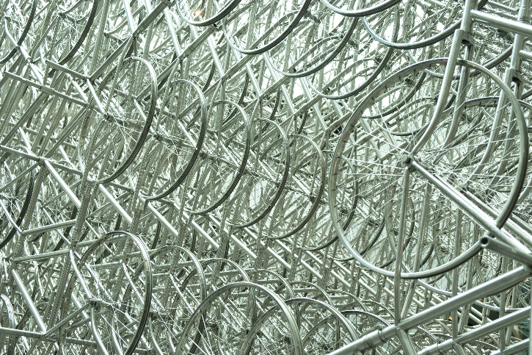
Des matériaux plus durables
Différents matériaux ont des empreintes carbone différentes. Les résultats de recherches ont montré que la fabrication de cadres en aluminium pour vélos spécialisés est extrêmement gourmande en énergie⁵,
tandis que la fabrication de cadres en fibre de carbone utilise de grandes quantités d'eau. De plus, la fabrication de cadres en carbone génère beaucoup plus de déchets solides que la fabrication de cadres en aluminium. En revanche, les fibres de carbone peuvent être facilement recyclées.
Bien que non exhaustive, cette étude démontre qu’il existe différents aspects à prendre en compte lors de l’évaluation de l’impact environnemental d’un vélo, et qu’il n’existe pas de solutions « claires ».
Phase de production
14

Slide 15
Des matériaux plus durables
Néanmoins, les producteurs doivent utiliser des matériaux non toxiques, recyclés ou re- manufacturés qui peuvent facilement être séparés lors d'un processus de recyclage.
L'entreprise allemande Schwalbe collecte des chambres à air en butyle synthétique pour les pneus de vélo et les recycle dans de nouvelles chambres à air. 20 % du butyle utilisé pour les tubes Schwalbe provient de sources recyclées et l'ensemble du processus nécessite environ un sixième de l'énergie nécessaire à la production de nouveau butyle.
Phase de production
En expérimentation
15

Slide 16
Modèles économiques circulaires
Dans l’économie linéaire, les vélos sont vendus comme un produit que le client possédera.
La nouvelle approche circulaire teste de nouveaux modèles commerciaux et de vente (BM) qui vont au-delà du concept de « propriété du produit » vers un système de « produit en tant que service».
Phase d’achat et d’utilisation
Les services, plutôt que les produits, sont commercialisés, facilitant ainsi la production de vélos plus durables et économisant les ressources naturelles. Dans les slides suivantes, 3 BM circulaires sont présentés :
- "Vélo partagé".
« Location de vélos »
« Modèle de performance »
Il est crucial que les cyclistes prennent conscience de ces nouvelles options, comprennent leurs différences et fassent des choix responsables.
16

Slide 17
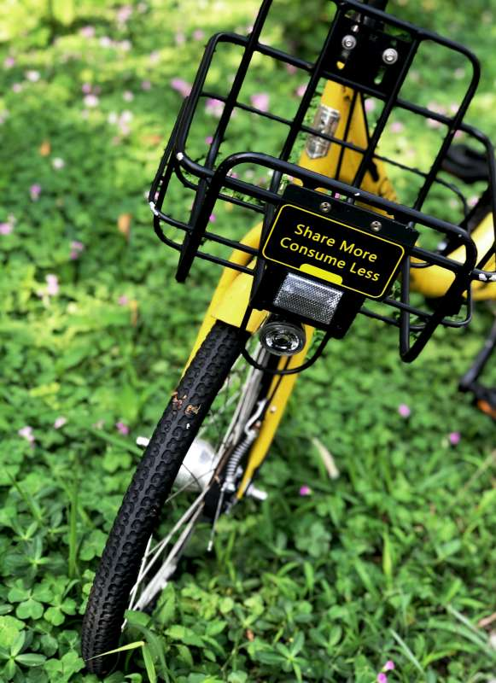
Vélo partagé
Un système de partage de vélos est un ensemble de vélos mis à la disposition des utilisateurs pour effectuer un court trajet. Le partage de vélos est assuré par des prestataires privés ou par des municipalités dans le cadre d'accords avec un prestataire privé.
Phase d’achat et d’utilisation
Au lieu d’acheter son propre vélo, dans le système de « partage », le vélo lui-même reste la propriété du prestataire de services de partage de vélos, qui est responsable des frais d’entretien, d’assurance et de réparation.
Le partage de vélos a souvent été adopté pour améliorer la mobilité urbaine ; cela réduit également la consommation d'énergie et de matières premières et coûte moins cher à l'utilisateur individuel ; cela peut également soutenir le développement d’une communauté et la mise en commun des ressources. ^{7,8}
17
Notes:
17

Slide 18
Vélo partagé
À ce jour, le partage de vélos n’a pas réussi à concurrencer les vélos privés et ne couvre qu’une très petite partie de la mobilité urbaine. L’une des raisons est qu’il est difficile de développer un système de partage de vélos qui soit suffisamment attractif pour inciter les consommateurs à abandonner leur voiture, mais qui soit également rentable.
Le modèle traditionnel Business to Customer (B2C) met les vélos à disposition des clients via des stations d'accueil, tandis que les plateformes numériques sont utilisées pour effectuer le paiement. Cependant, les coûts initiaux et opérationnels élevés, les dommages et pertes fréquents dans les flottes, sont les principaux obstacles à la viabilité économique de cette entreprise⁹.
Les nouveaux modèles Business to Business (B2B) pourraient mieux permettre à l'entreprise de créer de la valeur : dans le cadre de ce système, le fournisseur vend le service de vélo partagé, non pas aux citoyens, mais à des promoteurs immobiliers prêts à payer pour que leurs résidents aient accès aux vélos partagés dans leur quartier. .
Phase d’achat et d’utilisation
Une expérimentation
18
Notes:
18

Slide 19
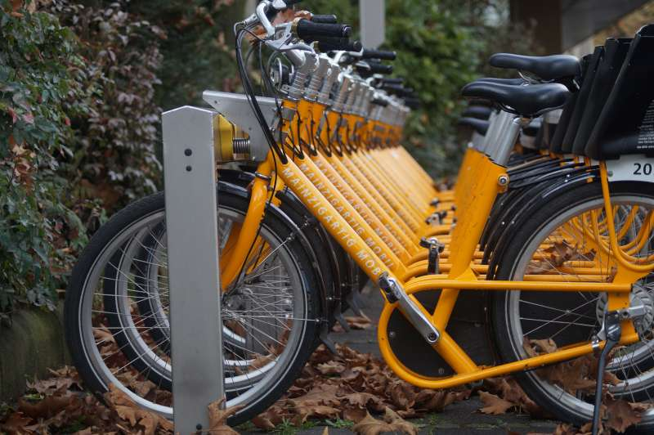
Vélo partagé
Phase d’achat et d’utilisation
Outre la faible rentabilité, un autre défi doit être relevé pour rendre le vélo partagé plus durable : il s'agit des déchets que les entreprises de vélo partagé créent lors de la fermeture de leurs entreprises. Des études ont montré que lorsque les fournisseurs font faillite, des milliers de vélos finissent souvent dans le flux des déchets.
Les futurs services de vélos en libre-service devraient être co-créés en impliquant différentes parties prenantes et en répartissant les responsabilités, sur toute la durée de vie du parc de vélos, entre les municipalités en tant que régulateurs, les entreprises en tant que producteurs responsables et les citoyens en tant qu'utilisateurs responsables.
19
Notes:
19

Slide 20
Location de vélo ou leasing
Phase d’achat et d’utilisation
La location de vélos est un BM « produit en tant que service ». Dans cette approche, le prestataire est propriétaire du vélo mais offre aux clients un accès exclusif à l'utilisation du vélo en échange du paiement d'un loyer. Les frais d’entretien, d’assurance, de réparation, de remise à neuf et d’élimination sont à la charge du bailleur.
A la fin de la durée du contrat de location, ou en cas de défaut, les vélos sont restitués au loueur. Cela simplifie le système de reprise des vélos d'occasion, par rapport aux modèles de vente classiques, où le retour dépend du client. Une fois le contrat exécuté, le locataire a la possibilité d’acheter le vélo et d’en devenir ainsi propriétaire.
La Société « Swapfiets » loue ses vélos et les livre au client moyennant un forfait mensuel pour l'utilisation du vélo. En cas de défaut Swapfiets répare les vélos en 48h. Cela donne aux cyclistes la tranquillité d’esprit et s’assure qu’ils disposeront toujours d’un vélo en bon état de fonctionnement.
Un exemple
20
Notes:
20

Slide 21
Modèle de performance
Une nouvelle frontière
Phase d’achat et d’utilisation
Le « modèle de performance » représente une approche mixte, entre le modèle de propriété classique et le modèle « produit en tant que service ». Le client ne paie plus l'intégralité du vélo en une seule fois lorsqu'il commande le vélo dans un magasin ; au lieu de cela, le client achète uniquement la plate-forme et les consommables et paie des frais mensuels pour l'utilisation du groupe moto-propulseur.
Des plateformes pré-utilisées pourraient être proposées aux cyclistes moins portés sur les dernières technologies ou ayant un pouvoir d’achat plus faible.
L'assemblage de la plate-forme et du groupe motopropulseur pour former un vélo complet est effectué par un magasin de vélos⁴.
21
Notes:
21

Slide 22
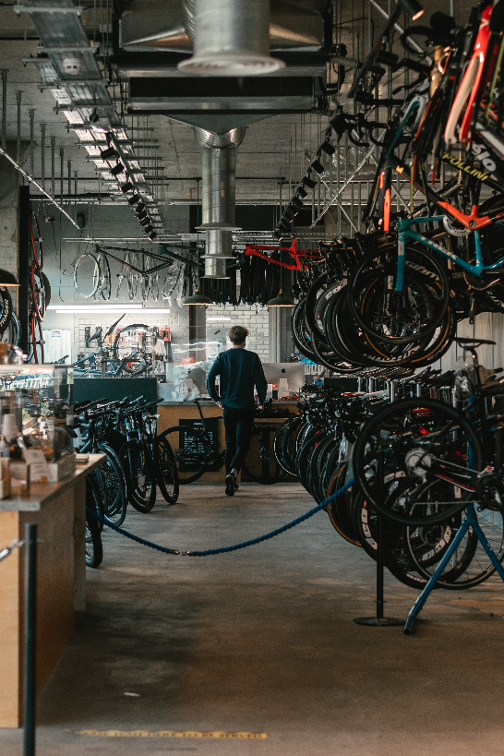
Les ateliers vélos d’auto-réparation
Les modèles économiques circulaires, décrits précédemment, affirment que leur valeur commerciale réside dans le « service » fourni aux cyclistes, y compris l’entretien et la réparation, soulageant ainsi le client de cette charge.
Il existe cependant une autre approche qui, au contraire, s’appuie sur la capacité des cyclistes à apprendre à entretenir et réparer eux-mêmes leur vélo : il s’agit de l’approche « ateliers vélos d’autoréparation ».
Les ateliers vélos d’autoréparation sont des initiatives citoyennes qui soutiennent les cyclistes par le biais d'ateliers d’autoréparation de vélos non commerciaux. Ils sont gérés par des organisations à but non lucratif, ou coopératives, qui ne représentent pas les cyclistes comme des « clients » mais comme des « citoyens actifs » possédant leur vélo et apprenant à en prendre soin.
Phase de réparation et de réutilisation
22
Notes:
22

Slide 23
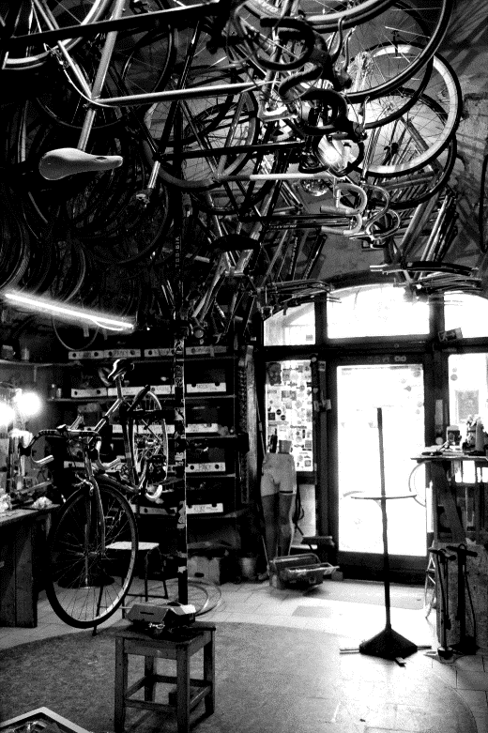
Les ateliers vélos d’autoréparation
Au lieu de partager des vélos, dans ces lieux, les connaissances, les pièces, les outils et techniques de mécanique sont partagés. Le principe du DIY (Do It Yourself) inspire la pratique, puisque chacun peut se rendre à l'atelier pour réparer un vélo ou le construire à partir de pièces détachées avec l'aide de bénévoles avertis.
La consommation collaborative est également une autre caractéristique de cette approche. Les ateliers vélos d’autoréparation servent souvent de centres de recyclage pour les vélos inutiles donnés par les citoyens, la police ou les entreprises locales ; ceux-ci peuvent ensuite être reconstruits en vélos fonctionnels et donnés ou vendus comme produits d'occasion ^{10,11}.
Phase de réparation et de réutilisation
23
Notes:
23

Slide 24
Système de reprise
La phase de fin d’utilisation d’un vélo ne signifie pas la fin de sa vie.
La réutilisation et la redistribution des vélos sont une option. Aujourd'hui, le marché des vélos d'occasion est en croissance et les magasins de vélos proposent souvent des vélos d'occasion à un prix compris entre le prix d'un vélo neuf et les offres de consommateur à consommateur sur Internet.
Les programmes « reprendre/donner/racheter » sont une autre option disponible grâce à laquelle les fabricants, les distributeurs et les détaillants reprennent les vélos qu'ils ont vendus, ainsi que ceux d'autres marques. Ce processus fait partie d'un système de gestion plus large appelé « logistique inverse » qui surveille le cycle de vie des produits vendus et, lorsqu'ils ne sont plus nécessaires, crée un flux entrant et un stockage de ces marchandises secondaires dans le but de récupérer de la valeur ou de les éliminer correctement ⁹.
Phase de ré-utilisation
24
Notes:
24

Slide 25
Le Passeport Vélo
Une expérimentation
Phase de réparation et de réutilisation
Pendant la phase de réparation et de réutilisation, un passeport numérique pour vélo pourrait améliorer la circularité car il peut fournir aux magasins de vélos et aux cyclistes les spécifications techniques du vélo, les mesures d'ajustement du vélo, les manuels d'installation et d'entretien des composants, la disponibilité des pièces détachées, les lieux et dates de production et les informations de garantie.
Cependant, des problèmes tels que la conformité au RGPD et le partage de données entre différents fabricants devraient être étudiés plus en détail⁴.
En plus du partage de données, le passeport vélo peut être connecté à un système de surveillance : grâce à des capteurs installés sur le vélo, le passeport vélo peut collecter des données sur l'état de santé du vélo. Ces données peuvent être utilisées pour envoyer des alertes de maintenance aux utilisateurs. Cependant, il convient de souligner que les composants électroniques des vélos sont difficiles à réparer, réutiliser ou recycler et génèrent une énorme quantité de déchets électroniques.
25
Notes:
25

Slide 26
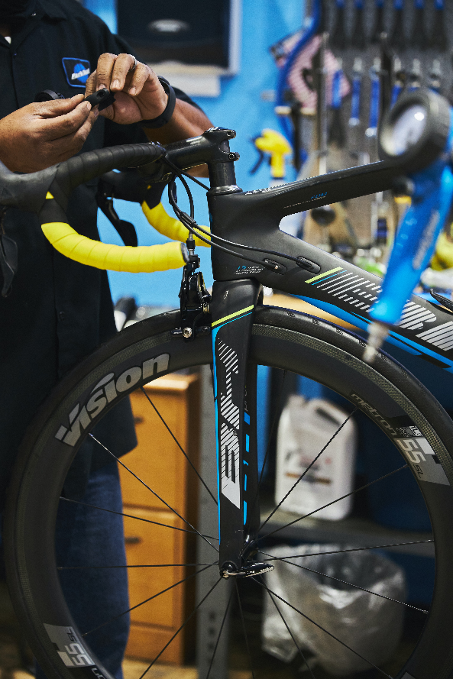
Remise à neuf
Les filières de reprise permettent la remise à neuf des vélos.
Une fois retourné au fabricant, un vélo endommagé est démonté, les pièces individuelles sont vérifiées et les pièces cassées ou usées sont remplacées. Un produit reconditionné est composé d'un mélange de pièces usagées et neuves, et il est vendu à un prix compris entre l'occasion et le neuf, avec une garantie.
La remise à neuf va au-delà de la remise à neuf et du remplacement des pièces défectueuses. Grâce à des technologies innovantes (par exemple l’impression 3D), les pièces de rechange peuvent être reconditionnées par fabrication additive ; le produit final est testé et certifié comme un vélo « comme neuf » qui peut être vendu à un autre groupe de clients, évitant ainsi la cannibalisation du marché principal de l'entreprise⁹.
Phase après utilisation
26
Notes:
26

Slide 27
Recyclage des matériaux
Lorsqu’un vélo est éliminé, il finit probablement dans le conteneur « métal » des déchets municipaux où il sera déchiqueté en morceaux de métaux ferreux et non ferreux, puis séparé et réinjecté dans le processus de fabrication de l’acier. Toutes les pièces non métalliques restantes finiront dans une décharge ou seront brûlées et perdues à jamais.
Phase après utilisation
Une expérimentation
Une technologie verte prometteuse consiste à recycler la fibre de carbone, issue des déchets de vélos, par des procédés chimiques, puisque ce procédé ne nécessite que 10 % de l'énergie nécessaire à la production de nouvelles fibres. Cependant, l’offre insuffisante de fibres de carbone mises au rebut et un marché pas encore mature pour les fibres recyclées entravent l’adoption de cette solution. Le renforcement du système de « reprise » pourrait contribuer à valoriser ces matériaux⁴.
27
Notes:
27

Slide 28
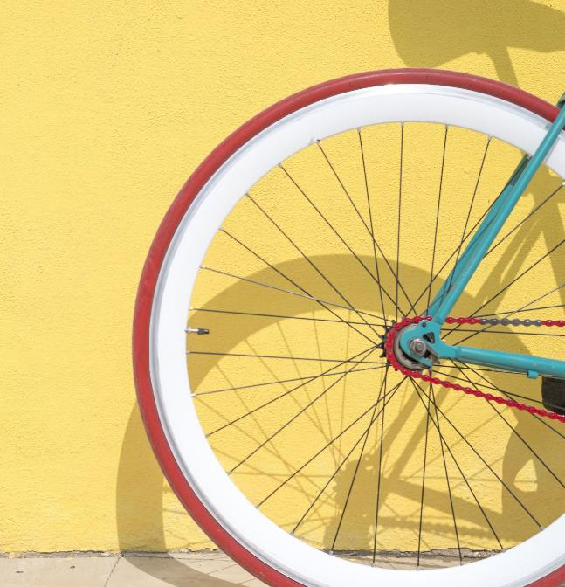
Conclusions
Ce module de formation a clairement montré que tous les acteurs impliqués dans l'écosystème du vélo peuvent contribuer à renforcer sa circularité.
Les fabricants peuvent concevoir des vélos durables et résistants, fabriqués à partir de matériaux pouvant être séparés et réutilisés.
Les vendeurs peuvent intégrer des modèles de vente traditionnels avec de nouveaux modèles de vente (location, leasing, etc.), ils peuvent également encourager le retour des vélos usagés à l'usine, où ils peuvent être remis à neuf et revendus.
Les municipalités peuvent réglementer et surveiller les services de vélo partagé et assurer une bonne gestion de la fin de vie des flottes.
Les cyclistes peuvent devenir des clients plus responsables en achetant moins et mieux. Ils doivent surtout prendre soin de leur vélo, effectuer des travaux d'entretien, réparer les vélos au lieu de les remplacer, rapporter les vélos au magasin ou à l'atelier lorsqu'ils ne sont plus utilisables.
28
Notes:
28

Slide 29
Références
European Commission (2020) Circular Economy Action Plan. For a cleaner and more competitive Europe.
Koh, D. (2023) Global Problem of Abandoned Bicycles in 2023 | Key Statistics and Actionable Steps to Reduce Waste. https://unspokin.com/blogs/unspokin-movement/orphaned-bicycles
Luymes, G. (2022) U.S. petition that calls for end of ‘built-to-fail’ bikes gaining support in B.S. Available at: https://vancouversun.com/news/local-news/u-s-petition-that-calls-for-end-of-built-to-fail-bikes-gaining-support-in-b-c (accessed 2 February 2022).
Szto, C., and Wilson, B. (2022). Reduce, re-use, re-ride: Bike waste and moving towards a circular economy for sporting goods. International Review for the Sociology of Sport, 1–21 DOI: 10.1177/10126902221138033.
Bronsvoort, E., and Gerrits, M. (2020) From marginal gains to a circular revolution: A practical guide to creating a circular cycling economy. Amsterdam: Warden Press.
Johnson R, Kodama A and Willensky R (2014) The complete impact of bicycle use: Analyzing the environmental impact and initiative of the bicycle industry. Duke University. Available at: https://sites.duke.edu/specializedbikes/files/2014/02/Duke_MP_REPublished.pdf.
29
Notes:
29

Slide 30
Références
Henriksson, M., and Goransson Scalzotto, J. (2023). Bike-sharing under pressure: The role of cycling in building circular cycling futures. Journal of Cleaner Production. 395, 136368. https://doi.org/10.1016/j.jclepro.2023.136368.
Moro, S.R., and Cauchick-Miguel, P.A. (2022). An analysis of a bike-sharing system from a business model perspective. Brazilian Journal of Operations & Production Management, 19 (2), e20221400. https://doi.org/10.14488/BJOPM.2021.050.
Koop C, Grosse Erdmann J, Koller J and Döpper F (2021) Circular Business Models for Remanufacturing in the Electric Bicycle Industry. Front. Sustain. 2:785036. doi: 10.3389/frsus.2021.785036
Zapata Campos, M. J., Zapata, P., and Ordonez, I. (2020). Urban commoning practices in the repair movement: Front-staging the backstage. Economy and Space,52(6), 1150–1170. https://doi.org/10.1177/0308518X19896800.
Psarikidou, K., Zuev, D., and Popan, C. (2020). Sustainable cycling futures: can cycling be the future? Applied Mobilities, 5(3), 225-231, DOI: 10. 1080/23800127.2020.1845073.
30
Notes:
30

Slide 31
Auto-Evaluation
February, 2019

